Slide 1
第八章 复杂控制系统
华东理工大学信息学院自动化系

Slide 2
必要性：
随着生产过程的大型化和复杂化，变量之间的关系变得更加复杂，对操作条件的要求也更加严格。
现代化生产对产品质量提出了更高要求。
生产过程中的某些特殊要求，如物料配比、前后生产工序的协调等问题。
需要引入——复杂控制系统。

Slide 3
复杂控制系统的定义:
在单回路控制系统的基础上，增加计算、控制或其他环节，实现某些特殊功能的控制系统。
根据系统的结构和功能可分为：
串级、均匀、比值、分程、选择性、前馈、多冲量等

Slide 4
本章主要内容：
8.1 串级控制系统
8.2 均匀控制系统
8.3 比值控制系统
8.4 分程控制系统
8.5 前馈控制系统

Slide 5
8.1 串级控制系统
8.1.1 组成原理
控制通道过程分析：
温度系统滞后太大，导致误差长时间不能克服，误差太大，不符合工艺要求。
主要问题：
图8-1 加热炉温度
控制系统
滞后太大，控制不及时。

Slide 6
问题解决思路分析：
（1）被控变量为什么会偏离设定值？
答：是由于各种扰动引起的。
（2）最容易想到的解决问题的办法是什么？
答：控制住这些扰动，应该可以减小被控变量的波动。

Slide 7
该加热炉控制系统的主要扰动有哪些呢？
加热炉温度控制系统
如果我们对每种扰动都进行控制，肯定满足工艺要求。但是，这样控制系统就变得非常复杂、成本大大提高。
燃料压力的波动
燃料热值的波动
原料流量的调整或波动
原料入口温度的波动等

Slide 8
实际工业生产过程对控制系统的要求：
在满足工艺要求的前提下，尽可能简单、经济
人们研究出了一种不需要增加太多的仪表就可以使被控变量达到较高控制精度的方法——串级控制系统。

Slide 9
串级控制系统的思想：
把一个时间常数较大的被控对象分解为两个时间常数较小的被控对象。
图8-2 加热炉控制的过程分解

Slide 10
图8-3 加热炉温度串级控制系统

Slide 11
图8-3 加热炉温度串级控制系统
图8-4 加热炉温度串级控制系统方块图

Slide 12
图8-4 加热炉温度串级控制系统方块图

Slide 13
图8-5 串级控制系统组成原理及术语
(1) 组成原理
①将原被控对象分解为两个串联的被控对象。
②以分解后的两个被控对象的中间变量作为副被控变量，构成一个副回路（简单控制系统）。
③将原被控变量作为主被控变量构成主回路。
④主控制系统控制器的输出信号作为副控制系统控制器的设定值，副控制系统的输出信号作为主被控对象的输入信号。

Slide 14
(2) 串级控制系统术语
主变量：生产过程所需要控制的工艺参数，在串级控制系统中起主导作用的被控变量。
副变量：串级控制系统中为了稳定主变量或因某种需要引入的辅助变量。

Slide 15
主对象：主变量表征其特性的生产设备或生产过程。
副对象：副变量表征其特性的工艺生产设备。

Slide 16
主控制器：按主变量的测量值与设定值的偏差而工作，其输出作为副变量设定值的控制器（主导控制器）。
副控制器：其设定值来自主控制器的输出，并按副变量的测量值与设定值的偏差而工作的控制器（又名随动控制器）。

Slide 17
副回路：由副变量的测量变送装置、副控制器、执行器和副对象所构成的内回路。也称为内环或副环。
主回路：由主变量的测量变送装置，主、副控制器，执行器和主、副对象构成的外回路。也称为外环或主环。

Slide 18
主测量值、副测量值：相应被控变量的测量值。
主设定值、副设定值：主设定值是主被控变量的期望值，由主控制器内部设定。副设定值由主控制器的输出信号提供。

Slide 19
主回路：
副回路：
主被控变量：
副被控变量：
主测量值：
副测量值：
主操纵变量：
副操纵变量：

Slide 20
8.1.2 控制过程分析
(1)扰动作用于副对象：
只考虑上图中的f1、f2
一方面：
另一方面：
小结：由于副环的作用使控制作用变得更快、更强。

Slide 21
(2)扰动作用于主对象：
只考虑下图中的f3
小结：扰动作用于主对象时，串级控制也能有效地克服扰动。

Slide 22
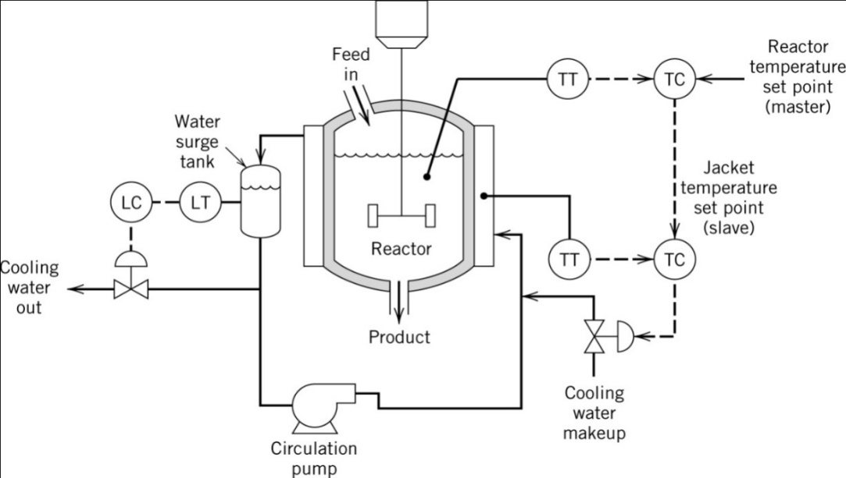
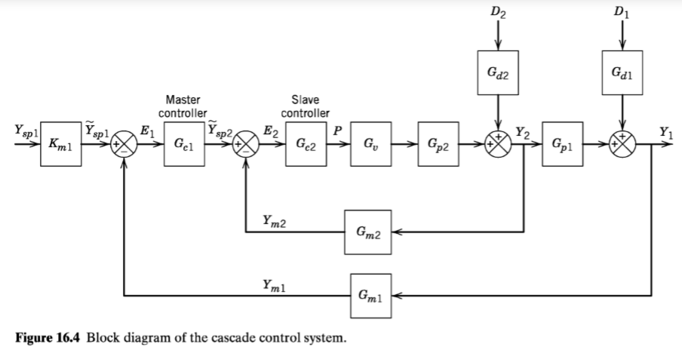
(3) Cascade Control Performance( Chemical Reactor Example)
Secondary loop
Primary loop

Slide 23
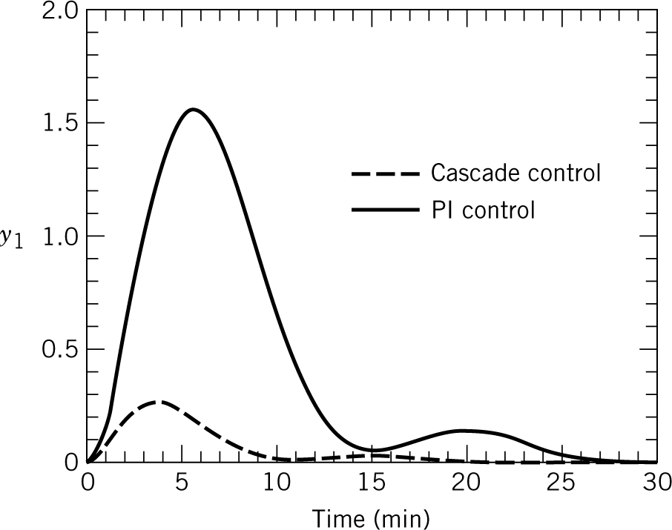
Figure 1 A comparison of D2 unit step responses with and without cascade control

Slide 24
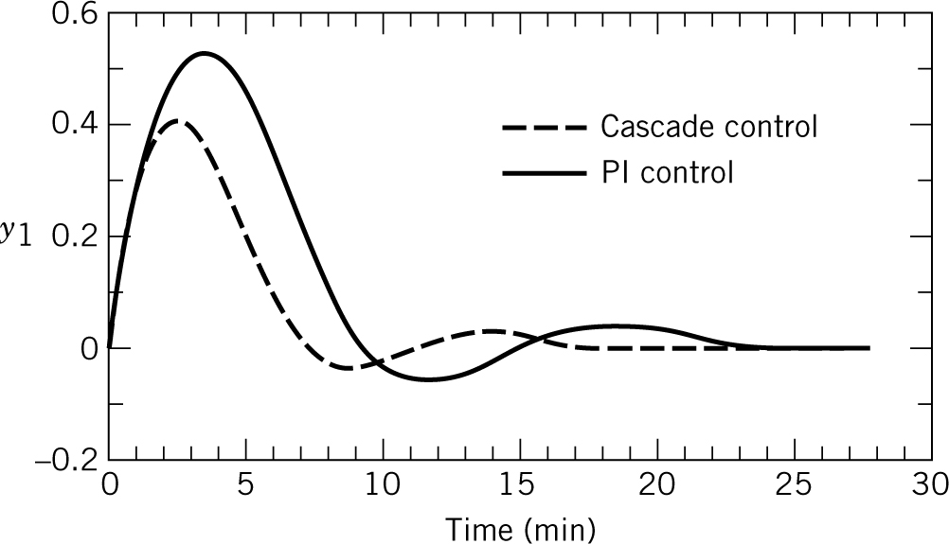
Figure 2 A comparison of D1 step responses.

Slide 25
结论：
串级控制系统，副环的增加使得整个系统克服扰动的能力更强、更迅速，控制性能明显提高。

Slide 26
8.1.3 系统特点
(1)分级控制思想
——将一个控制通道较长的对象分解为两个对象。

Slide 27
(2)串级系统结构
——两个对象、两个控制器、两个测量变送器、一个执行器
图8-4 加热炉温度串级控制系统方块图

Slide 28
(3)系统的工作方式
——副环是随动控制系统；主环是定值控制系统。
(4)控制性能
——由于副回路的引入，改善了对象特性，系统对于扰动反映更及时，可有效地克服滞后，提高控制性能。

Slide 29
8.1.4 系统设计
(1)主、副被控变量的选择
主被控变量的选择原则：与简单控制系统相同
尽量选择能直接反映产品质量的变量作为被控变量；
所选被控变量能满足生产工艺稳定﹑安全﹑高效的要求；
必须考虑自动化仪表及装置的现状。

Slide 30
副被控变量的选择原则：
①必须保证它是操纵变量到主被控变量通道中的一个适当中间变量。——串级控制系统设计的关键
②使主要扰动作用于副对象上
③使副对象包含适当多的扰动
④主、副对象的时间常数不能太接近——通常使Ts明显<TM
原因：一方面：如果相差很小，失去设置副环的意义
另一方面：如果基本相等，系统可能出现“共振”，降低控制质量甚至会出现不稳定

Slide 31
(2)控制规律的选择
主控制器控制规律：原则：与简单控制类似
从工艺上来说，采用串级控制系统的主被控变量是主要参数，不允许有余差。PI/PID(滞后较大时)
副控制器控制规律：
一般选择P控制，而且比例度选的较小。
依据：副环是随动控制系统，副被控变量的控制可以有余差。为了使副环尽可能地发挥其作用。
尽快地克服扰动

Slide 32
(3)控制器作用方向的选择
依据：使系统为负反馈系统
副控制器正、反作用方向的选择与简单系统类似。
副控制器正、反作用的选择根据调节阀的气开、气关形式来确定。
主控制器正、反作用的选择根据副被控变量对主被控变量的影响关系来确定。

Slide 33
例题：下图所示的加热炉温度-压力串级控制系统，试画出该系统的方块图，并分别确定主、副控制器的正、反作用。
图8-6 加热炉温度-压力串级控制系统

Slide 34
图8-7 加热炉温度-压力串级控制系统方块图

Slide 35
解答：
(1)阀的气开、气关特性（应如何选择？）
依据安全原则，当供气中断时，应使控制阀处于全关闭状态，不致烧坏加热炉，所以应选气开阀

Slide 36
(2)控制器的正、反作用（如何确定？）
副控制器
因为：
所以：副控制器应选反作用。

Slide 37
主控
制器
因为：
所以：主控制器应选反作用。
若两者一致，则选正作用。

Slide 38
结论：
副调节器正、反作用的选择要依据阀门的气开、气关特性；
主调节器正、反作用的选择与阀门的气开、气关形式无关。

Slide 39
补充：确定控制器正、反作用的两种方法：
评估ym的变化
符号分析法

Slide 40
(4)系统投运
串级系统的投运与所选仪表有关。
DDZ-Ⅲ仪表投运步骤：
①将主控制器设定为内设定方式，副控制器设定为外设定方式；（为什么？）
②在副控制器处于软手动状态下进行遥控操作，使主被控变量在主设定值附近稳定下来；
③将副控制器切入自动；
④最后将主控制器切入自动。
先手动后自动，先内后外（先副后主）

Slide 41
(5)主、副控制器参数的工程整定（逐步逼近法等）
两步整定法：先整定副控制器，后整定主控制器。步骤如下：
①在工况稳定，主、副控制器都在纯比例作用的条件下，将主控制器的比例度先固定在100%，然后逐渐减小副控制器的比例度，求取副回路在满足某种衰减比（4:1或10:1）过渡过程下的副控制器的比例度δss和振荡周期Tss。
②在副控制器的比例度为δss的条件下，逐步减小主控制器的比例度，在同样衰减比下，得到主控制器的δMM和TMM 。
③根据得到的δss、Tss 、δMM和TMM ，查找主、副控制器的比例度、积分时间和微分时间。
④按“先副后主”、“先比例次积分后微分”的方法，将得到的控制器参数加到控制器上。
⑤观察控制过程，再作适当调整。

Slide 42
一步整定法：只整定主控制器，副控制器的参数按经验值设定。
依据：在串级控制系统中，主变量是工艺的主要操作指标，直接关系到产品的质量，对它要求比较严格。而设置副变量的目的主要是为了提高主变量的控制质量，对副变量本身没有很高的要求，允许它在一定范围内变化。

Slide 43
一步整定法的具体步骤如下：
①在生产正常，系统为纯比例运行条件下，根据经验将副控制器的比例度调到某一适当值。
②利用简单控制系统的任一参数整定方法整定主控制器的参数。
③如果控制质量未达标，适当调整主控制器和副控制器的参数整定值。

Slide 44
副控制器的经验值：
表8-1 一步整定法副控制器比例度的经验值

Slide 45
串级控制系统适用场合：
（1) 要求被控变量的误差范围很小，采用简单控制质量较差，简单控制系统不能满足工艺要求
（2）当对象的滞后较大，干扰比较剧烈、频繁的情况。
复杂控制系统中用的最多的一种。

Slide 46
例题：如图所示为一锅炉汽包液位控制系统的示意图，要求锅炉不能烧干。
（1）确定控制阀的气开、气关型式，确定控制器的正、反作用，并简述当加热室温度升高导致蒸汽蒸发量增加时，该控制系统是如何克服干扰的？
（2）如果冷水阀前后压力波动较大，请设计一个以汽包液位为主变量、冷水压力为副变量的串级控制系统。要求画出带控制点的工艺流程图，确定主、副控制器的正、反作用。
蒸汽
汽包
LT
LC
加热室
冷水

Slide 47
解：（1）因为：从安全的角度考虑，锅炉汽包内的液位不能过低。因此，当供气中断时，冷水阀应该全开。
所以：控制阀应该选择气关阀。
因为：
所以：控制器应选正作用。
蒸汽
汽包
LT
LC
加热室
冷水

Slide 48
当加热室温度升高导致蒸汽蒸发量增加时，液位L降低，检测变送环节LT把信息送给控制器LC，LC根据偏差及控制规律发出控制信号给执行器开大冷水阀，使液位L回升到设定值。

Slide 49
（2）以汽包液位为主变量、冷水压力为副变量的串级控制系统带控制点的工艺流程图为：
副控制器：
因为：
所以：副控制器选正作用。
主控制器：
因为：
所以：主控制器选反作用。
蒸汽
汽包
LT
LC
加热室
PT
PC
冷水

Slide 50
8.2 均匀控制系统
8.2.1 均匀控制的原理
图8-8 为连续精馏的多塔分离过程。
甲塔：塔釜液位是一个重要工艺参数。
乙塔：希望进料量稳定，即流量是其要控制的工艺参数
图 前后精馏塔的物料平衡关系（矛盾）
矛盾的解决办法：中间增加储罐（增加流程复杂性，投资增加）。——怎么办？

Slide 51
为了求共存：
——矛盾双方都降低要求
图 前后精馏塔的物料平衡关系（矛盾）
采用均匀控制的前提条件：
系统需要控制的两个或多个变量的要求不是很高，可以在一定范围内波动。

Slide 52
均匀控制的目的：
从控制方案出发，解决前后工序供求矛盾，达到前后兼顾协调工作（如使液位和流量均匀变化）。
均匀控制的特点：
①表征前后供求矛盾的两个变量在控制过程中都应该是缓慢变化的。
②前后互相联系又互相矛盾的两个变量应保持在所允许的范围内波动。

Slide 53
均匀控制的实现方法：
通过控制器的参数整定来实现。

Slide 54
8.2.2 均匀控制方案
(1)简单均匀控制系统
与简单控制系统相比，有何异同？
左图可以基本满足甲塔液位和乙塔进料流量的控制要求。
结构与简单液位控制系统一样。
图 简单均匀控制系统
参数整定：要按照均匀控制思想进行。一般采用P控制，且δ先放在较大，然后同时观察两个被控变量的过渡过程，达到均匀的目的。有时为了防止液位超限，也引入较弱的积分作用。微分作用与均匀矛盾，不能采用。

Slide 55
(2)串级均匀控制系统
与串级控制系统相比，有何异同？
简单均匀控制系统对压力扰动反映不及时。另外，过程的自衡能力强时控制质量较差，为此引入串级均匀控制系统。
图8-11 串级均匀控制系统
串级均匀控制器主、副控制器均采用P控制，只是在要求较高时，为了防止偏差超过范围，才引入适当的I作用。

Slide 56
参数整定：在串级均匀控制系统中，参数整定的目的不是使变量尽快地回到设定值，而是要求变量在允许的范围内作缓慢变化。整定方法也与一般的串级控制系统不同。不是要求主、副变量的过渡过程成某个衰减比变化，而是要求主、副变量“均匀”地得到控制。
均匀控制器参数值一般较大。
均匀控制是通过 来实现的。
参数整定

Slide 57
8.3 比值控制系统
8.3.1 比值控制基本概念
在工业生产过程当中，常常需要将两种或两种以上的物料按一定的比例关系进行混合。
比值控制的目的是为了实现几种物料按一定比例混合，使生产安全、正常地进行。
定义：实现两个或两个以上参数符合一定比例关系的控制系统，称为比值控制系统。

Slide 58
主动量（主流量）：在需要保持比值关系的两种物料中，必有一种物料处于主导地位，称此物料为主物料，表征主物料的参数称为主动量(FM)。
从动量（从流量）：另一种物料按主物料进行配比，在控制过程中随主物料的变化而变化，因此称为从物料，表征从物料的参数称为从动量(FS)。

Slide 59
从动量与主动量满足关系式：
其中，k为从动量与主动量的比值。
比值控制系统的类型：
①单闭环比值控制系统
②双闭环比值控制系统
③变比值控制系统

Slide 60
8.3.2 比值控制系统类型
(1)单闭环比值控制系统
左图(a)为一燃烧过程。
主动量：燃料流量
从动量：空气流量
8-12 单闭环比值控制系统
(a) 燃烧过程比值控制系统
(b)加热炉温度-压力串级控制系统方块图

Slide 61
单闭环比值控制系统与串级控制系统的区别
(a)单闭环比值控制系统方块图
（b）串级控制系统方块图

Slide 62
单闭环比值控制系统与串级控制系统的区别：
结构上：
在单闭环比值控制系统中，系统没有主对象、主控制器；而串级控制系统是有的。
在串级控制系统中，副变量是操纵变量到主被控变量之间的一个中间变量，会影响主被控变量，在比值中，从动量不会影响主动量。——本质区别

Slide 63
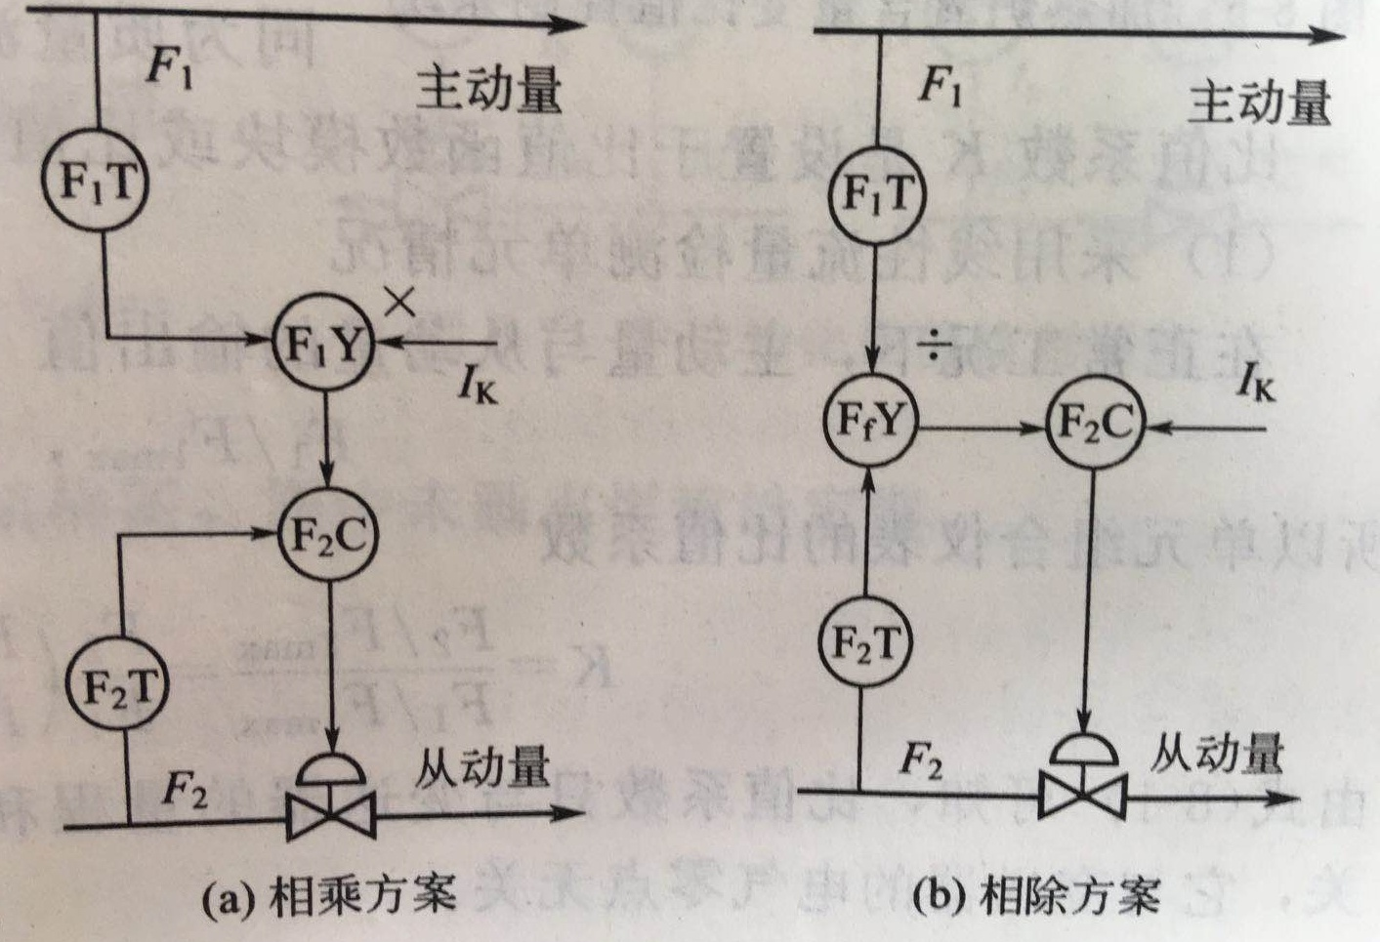
比值控制有相乘方案与相除方案
单闭环比值控制系统带检测控制点的流程图

Slide 64
结论：
采用相乘方案的从动量控制系统是一个随动控制系统。
采用相除方案的从动量控制系统是一个定值控制系统。
单闭环比值控制系统能克服从动量的波动，使其随主动量的变化而变化，并使它们保持比值关系。

Slide 65
(2)双闭环比值控制系统
在单闭环控制系统的基础上，增加一个对主动量的控制系统，就构成了双闭环比值控制系统。框图如下：
8-13 双闭环比值控制系统方块图（相乘方案）

Slide 66
8-13 双闭环比值控制系统方块图
采用相乘方案的双闭环控制系统实际上是由一个定值控制系统和一个随动控制系统组成，它不仅能保持从动量与主动量之间的比值，而且能保证总流量不变。
适用场合：主要应用于总流量需要调整的场合。

Slide 68
(3)变比值控制系统
在有些生产过程中，需要两种物料的比值按具体的工矿而改变，此时就需用变比值控制系统。

Slide 69
右图是合成氨生产过程中煤造气工段的变比值控制系统示意图。
目的是使变换炉触煤层的温度恒定在工艺要求的设定值上。
在生产过程中，半水煤气与水蒸气的量需保持一定的比值，而且其比值系数要能随一段触煤层的温度变化而变化，才能在较大负荷变化下保持良好的控制质量。
8-14 变比值控制系统
从结构上看，实际上是水蒸气、半水煤气的比值串级控制系统。半水煤气的成份是一种合成氨原料气，是氮气，氧气，氢气，一氧化碳，水蒸汽混合物，可燃成分主要是氢气和一氧化碳，与氮气的比例为3.1～3.2。

Slide 70
8-15变比值控制系统方块图
该控制系统控制精度高，虽然系统结构较复杂，但应用范围较广。

Slide 71
8.3.3 比值系数的计算
比值系数K是设置于比值函数模块或比值控制器(RC)的参数。
流量比k是流量FS(F2) / FM(F1)的比值。

Slide 72
(1)流量与其测量信号呈线性关系（用差压变送器时带有开方器）
在相乘方案中，当采用电动单元组合仪表时，流量q与变送器输出电流I的对应关系是
其中,qmax是变送器量程。

Slide 73
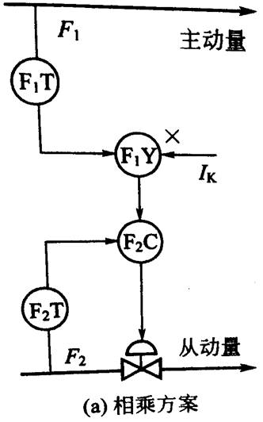
从动量流量调节器的测量信号
设定
信号
控制
结果
因此

Slide 74
当采用气动单元组合仪表时，流量q与变送器输出气压p的对应关系为
即
其中，qmax为变送器量程。

Slide 75
从动量流量调节器的测量信号
设定信号
控制结果
因此

Slide 76
我们得到的结果
书上结果
结论：比值系数与变送器的量程、要求的从动量与主动量的对应比例关系有关，与变送气的电器零点无关。

Slide 77
(2)流量与其测量信号呈平方关系（用差压变送器时不带开方器）
在相乘方案中，当采用电动单元组合仪表时，流量q与变送器输出电流I的对应关系是
其中,qmax是变送器量程。

Slide 78
从动量流量调节器的测量信号
设定信号
控制结果
因此

Slide 79
当采用气动单元组合仪表时，流量q与变送器输出气压p的对应关系为
即

Slide 80
从动量流量调节器的测量信号
设定信号
控制结果
因此

Slide 81
我们得到的结果
书上结果

Slide 82
结论：
(1)用或不用开放器都可以进行比值控制，只是前者的K与k成正比，后者的K与k² 成正比，当量程不变，仪表K值的调节范围一定时，不带开放器时的k的可调范围缩小了。

Slide 83
(2)在同样的比值k下，通过调整q_{1max}、q_{2max} 也可改变比值系数K。

Slide 84
8.4 分程控制系统
8.4.1 分程控制基本概念
8-16 简单控制系统方块图及其特性
8-17 分程控制系统方块图及其特性

Slide 85
分程控制特性类型：
两个阀门时，有以下4种情况
8-18 分程控制特性类型

Slide 86
分程控制系统的特点：
简单控制系统：一个控制器的输出信号只控制一个执行器
分程控制系统：一个控制器的输出信号同时控制几个工作范围不同的执行器
分程的实现：
是通过阀门定位器来实现的，将调节器的输出信号分为几段，每段控制一个阀门动作。

Slide 87
8.4.2 分程控制的应用
(1)提高控制阀的可调比
国产阀的可调比（可调范围）是30，但在有些场合，操纵变量的流量需要较大的可调范围（如100：1）。此时可将两个大、小阀并联使用。

Slide 88
例题：
设大、小两个调节阀的最大流通能力分别为CAmax=108，CBmax=3，可调范围RA=RB=30，两个阀均为气开阀，试求两个阀并联后的可调范围。
解：
因为

Slide 89
故，可得小阀的最小流通能力为
当大、小阀并联组合在一起时，阀的最小流通能力为0.1，最大流通能力为111，所以调节阀的可调范围为
分程后阀的可调范围比用单个阀的可调范围约增大了37倍，大大扩展了可调范围。

Slide 90
(2)交替使用不同的控制方式
左图8-19为储罐氮封分程控制方案。
有些油品储罐的顶部需要充满氮气以隔绝油品与空气中氧气的氧化作用。
生产过程中，压力p会产生波动。
8-19 储罐氮封分程控制方案

Slide 91
方法：采用分程控制
A: 气关阀
B: 气开阀
8-19 储罐氮封分程控制

Slide 92
采用分程控制的结果：
A: 气关阀
B: 气开阀
注：用反作用调节器

Slide 93
(3)满足生产过程不同阶段的需要
A: 气关阀
B: 气开阀
8-21 间歇反应器温度分程控制系统
采用反作用控制器
分程控制的结果：
反应开始前：
反应进行一段时间后：

Slide 94
8.4.2 分程控制对调节阀的要求
(1)根据工艺要求选择具有不同特性的分程类型
(2)泄漏量问题
应尽量使两个调节阀都无泄漏，特别是大、小阀并联时，如果大阀泄漏量过大，小阀不能充分发挥作用，可调范围（可调比）得不到实质扩大

Slide 95
例1：
目前国产阀的可调比均为30，现有一工业生产变量要求调节阀的最大流量为112，调节阀的可调比为120，考虑到工艺安全，阀门要用气开式，目前可供选择的几个调节阀的最大流量分别为QAmax=84（气开），QBmax=16（气开），QCmax=96（气开），QDmax=60（气开），QEmax=96（气关），QFmax=60（气关），QGmax=28（气关），QHmax=84（气关），QImax=28（气开），QJmax=16（气关）。
（1）请问用什么控制系统可以扩大调节阀的可调比？
（2）试选择两个合适的调节阀，以达到工艺要求。

Slide 96
解：
（1）用分程控制系统可以扩大调节阀的可调比。
（2）根据题意设两调节阀的最大流量分别为x、y，并且假设最大流量为y的阀门是小阀，则可得如下方程组：
解方程组可得两调节阀的最大流量分别为84、28，又由已知条件工艺要求采用气开阀，所以选择A阀和I阀，可满足工艺要求。

Slide 97
例2：如下面的蒸汽加热器系统，为了环保节能，我们用其他工艺过程的废热蒸汽来对冷物料进行加热，在废热蒸汽量不够时，还需要再补充一些蒸汽Qs，请问控制方案应如何设计？并选择控制特性类型。

Slide 98
8.5 前馈控制系统
8.5.1 前馈控制的概念
反馈控制（闭环控制）：控制器按照被控变量的测量值与设定值的偏差来进行控制。
存在的问题：当被控变量偏离设定值，产生偏差后才进行控制，使得控制作用滞后。
前馈控制（开环控制）：控制器根据扰动或设定值的变化按补偿原理进行工作。
特点：扰动产生后，被控变量还未变化之前，根据扰动的大小施加控制，控制超前。

Slide 99
8.5.2 前馈控制与反馈控制的比较
(a)反馈控制
8-22两种加热炉温度控制系统
反馈：偏差会较大
(b)前馈控制
前馈：偏差较小

Slide 100
反馈控制特点：
(1)是闭环控制系统
(2)控制滞后
(3)可克服所有扰动
(a)反馈控制
前馈控制特点：
(1)是开环控制系统
(2) 控制及时
(3)只能克服所测量的扰动
(b)前馈控制
8-23 两种加热炉温度控制系统方块图

Slide 101
8.5.3 前馈控制系统类型
(1)单纯的前馈控制系统
静态前馈：在扰动作用下，前馈补偿作用只能最终使被控变量回到要求的设定值，而不考虑补偿过程中的偏差大小。
前馈控制器的输出信号与输入信号只要保持比例关系
其中，Δp是输出信号，ΔF是输入信号，Kd是前馈系数

Slide 102
如果为了进一步改善控制质量，就需要测量更多的扰动量
增加燃料流量、进料原油的温度，构成了下面的静态前馈控制系统
8-24 加热炉静态前馈控制系统
从流量的角度来说，该系统是一个单闭环比值控制系统。
从被控变量T的角度，是一个静态前馈控制系统。

Slide 103
动态前馈：目的是在任何时刻均实现对扰动影响的补偿，使被控变量完全或基本上保持不变。
通过调节前馈控制器的时间常数来实现。

Slide 104
(3) 前馈-反馈控制系统
前馈控制系统只能克服所测量扰动对被控变量的影响，因此将其与反馈控制相结合，构成前馈-反馈控制。
优点：前馈控制用来克服可以预见的主要扰动；反馈控制用来消除对于前馈控制不能补偿的一些扰动。
8-25 加热炉前馈-反馈控制系统及方块图

Slide 105
(4) 前馈控制系统的应用
前馈控制作用的选择
通过分析过程控制通道和扰动通道的反应快慢（的大小）来合理选用。
①当To <<Tf 时，由于控制通道很灵敏，克服扰动能力强，所以一般只单纯用反馈控制就可达到满意的控制质量，不必采用前馈控制。
②当To = Tf 时，利用静态前馈-反馈控制
③当To > Tf 时，可采用动态前馈-反馈控制

Slide 106
前馈控制的适用场合：
①扰动变化频繁而幅值又较大时；
②主要扰动可测不可控；
③扰动对被控变量影响显著，单纯用反馈控制难以达到控制要求。

Slide 107
前馈反馈控制与串级控制的比较：
前馈反馈控制和串级控制都是用于时滞过大的过程，或用于扰动大而频繁的场合。
串级控制：是通过合理选择副变量和副回路来有效地克服进入副回路的扰动。
前馈反馈控制：当副回路滞后过大或当主要扰动在副回路之外时，串级控制克服扰动的效果较差，此时采用前馈反馈控制。

Slide 108
前馈反馈控制与串级控制带检测控制点的流程图比较：
（a）串级控制
（b）前馈-反馈控制

Slide 109
前馈反馈控制与串级控制的方块图比较：
(a)
（a）串级控制
（b）前馈-反馈控制
(b)

Slide 110
举例：
下面是管式加热炉的一种控制方案，如果被加热原料的流量是主要扰动，用下图来控制发现控制质量较差，而该扰动可测不可控，针对这种情况，试设计一复杂控制系统来解决？画出设计方案带检测控制点的流程图以及方块图。

Slide 111
解：
既然被加热原料的流量是主要扰动，用简单控制系统来控制发现控制质量较差，而该扰动可测不可控，针对这种情况，可设计一前馈反馈控制系统来解决，系统带检测控制点的流程图如下：

Slide 112
系统方块图如下：

Slide 113
作业11：下面是管式加热炉的两种控制方案，
（1）比较两种控制方案的不同。
（2）如果应用场景发生变化，被加热原料的流量是主要扰动，下面哪个方案会有效果？如果发现控制质量较差，而该被加热原料的流量扰动可测不可控，针对这种情况，试设计一复杂控制系统来解决？画出设计方案带检测控制点的流程图以及方块图。

Slide 114
采用前馈反馈控制系统
（3）如果应用场景发生变化，燃料油的热值变为主要扰动，且变化较大，试设计一合理的控制系统。

Slide 115
如果燃料油的热值变为主要扰动，且变化较大，应该采用串级控制系统。（副变量应该选择炉膛温度Ts）
（4）如果被加热原料的流量和燃料油的热值变化都较大，试设计一合理的控制系统。

Slide 116
如果被加热原料的流量和燃料油的热值变化都较大，应该采用串级+前馈反馈控制系统。

